Slide 1
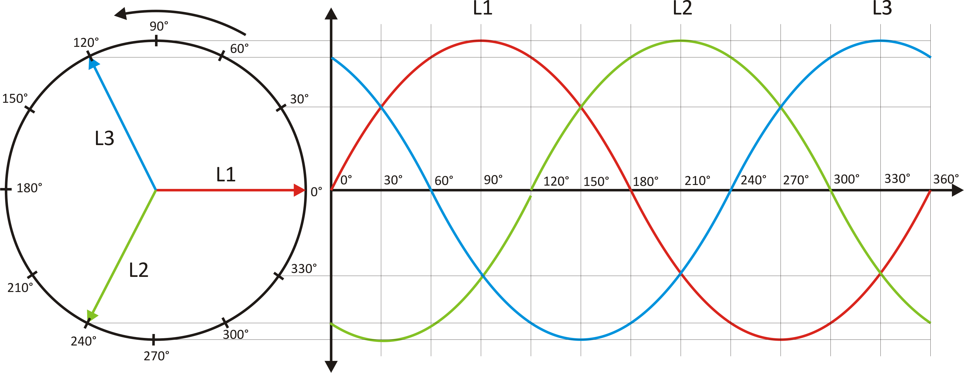
Driefasenspanning en -stroom
Hoofdstuk 2:
6 BEI
13 OKT 2009
Vanhee S.

Slide 2
1. Algemeenheden: wisselspanning
Een magneet draait rond met constante snelheid in of rond een spoel
Ontstaan van wisselend magnetisch veld
= Magnetisch veld dat verandert van sterkte en richting
Ontstaan van een geïnduceerde spanning in spoel die eveneens van grootte en richting verandert.
Voorbeeld
gevolg

Slide 3
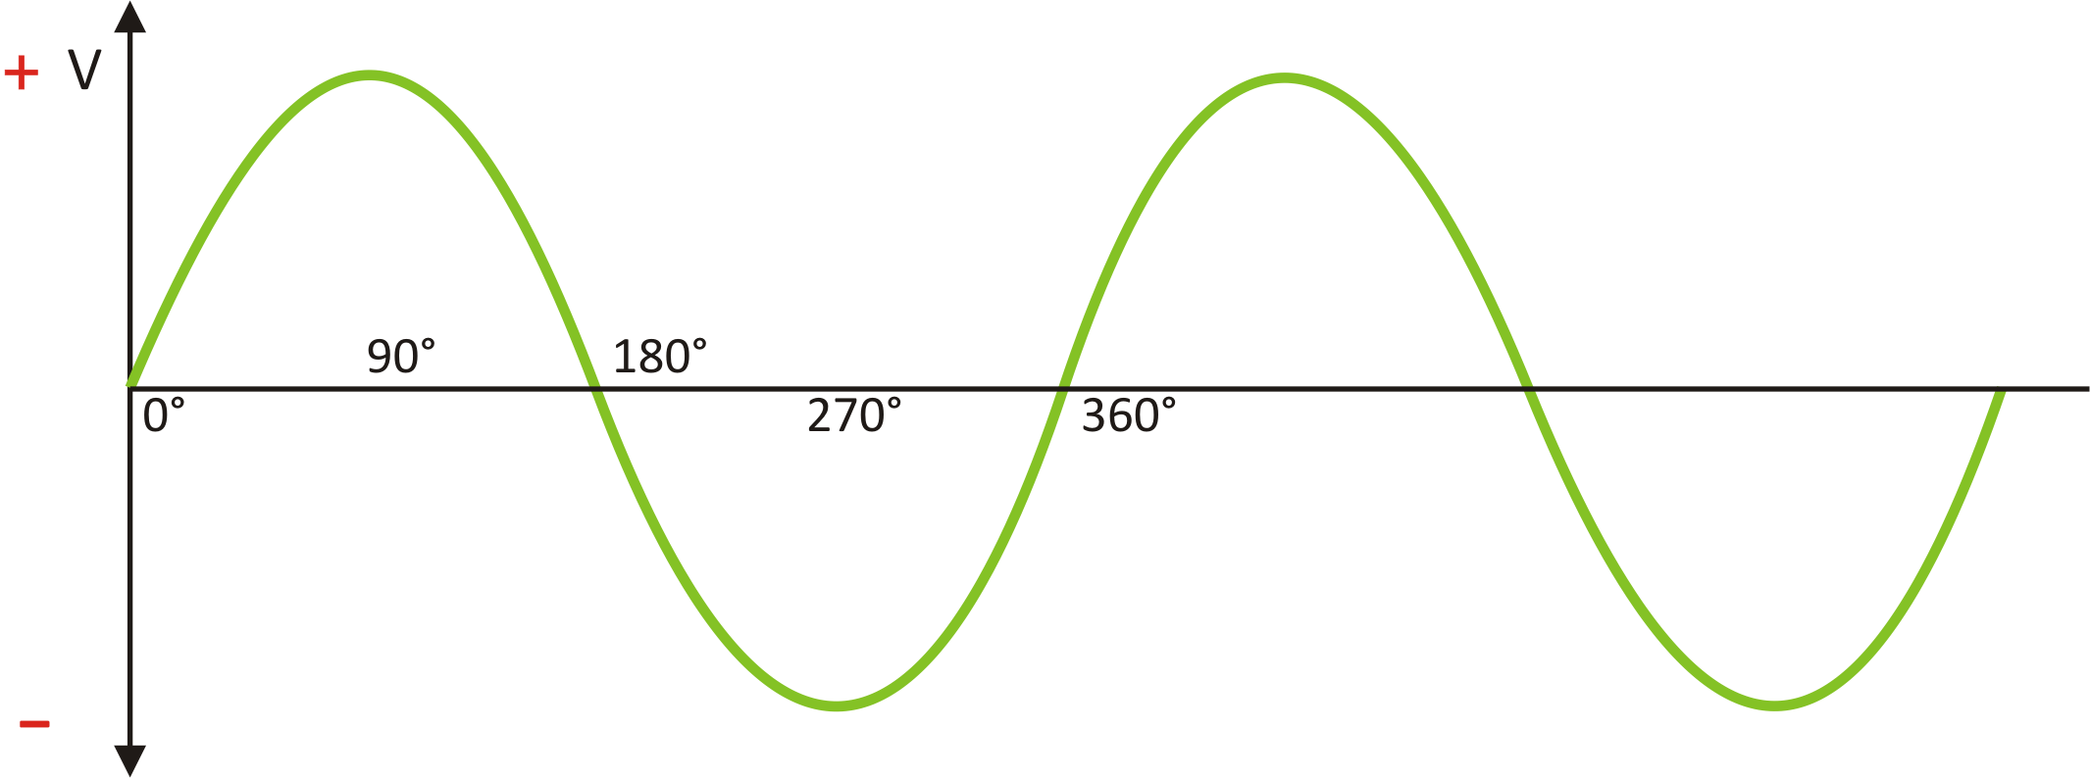
1. Algemeenheden: sinus
Boven de horizontale lijn (nullijn) is de spanning positief. Onder de nullijn is de spanning negatief.
Positief
Negatief

Slide 4
1. Algemeenheden: periode
Periode = tijd waarin wisselspanning of stroom een volledige wisseling doorloopt.
1 periode
1 periode

Slide 5
1. Algemeenheden: frequentie
Frequentie = Aantal periodes per seconde
t= 1 seconde
Frequentie f= 2 Hz

Slide 6
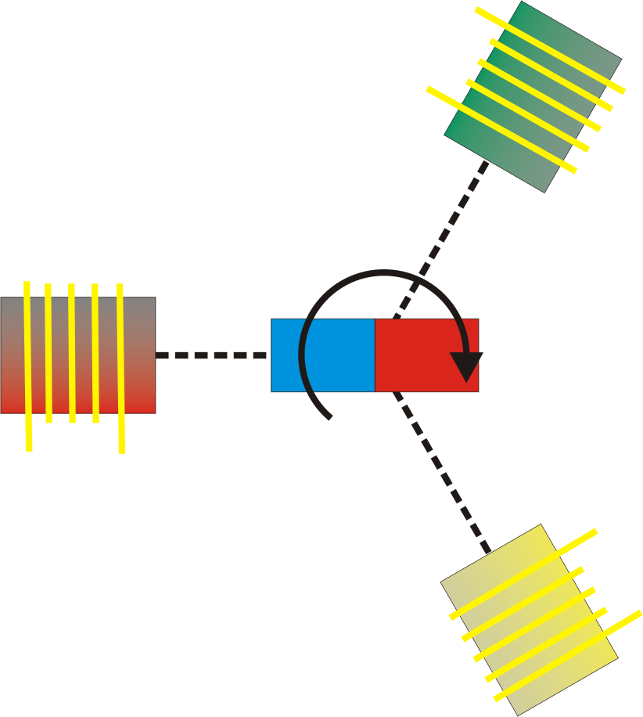
1. Algemeenheden: 3 fasenspanning
3 fasige generator:
3 spoelen
120° verschoven
Opwekken van 3 spanningen
Even groot
Dezelfde frequentie
In fase verschoven (120°)
2
1
3

Slide 7
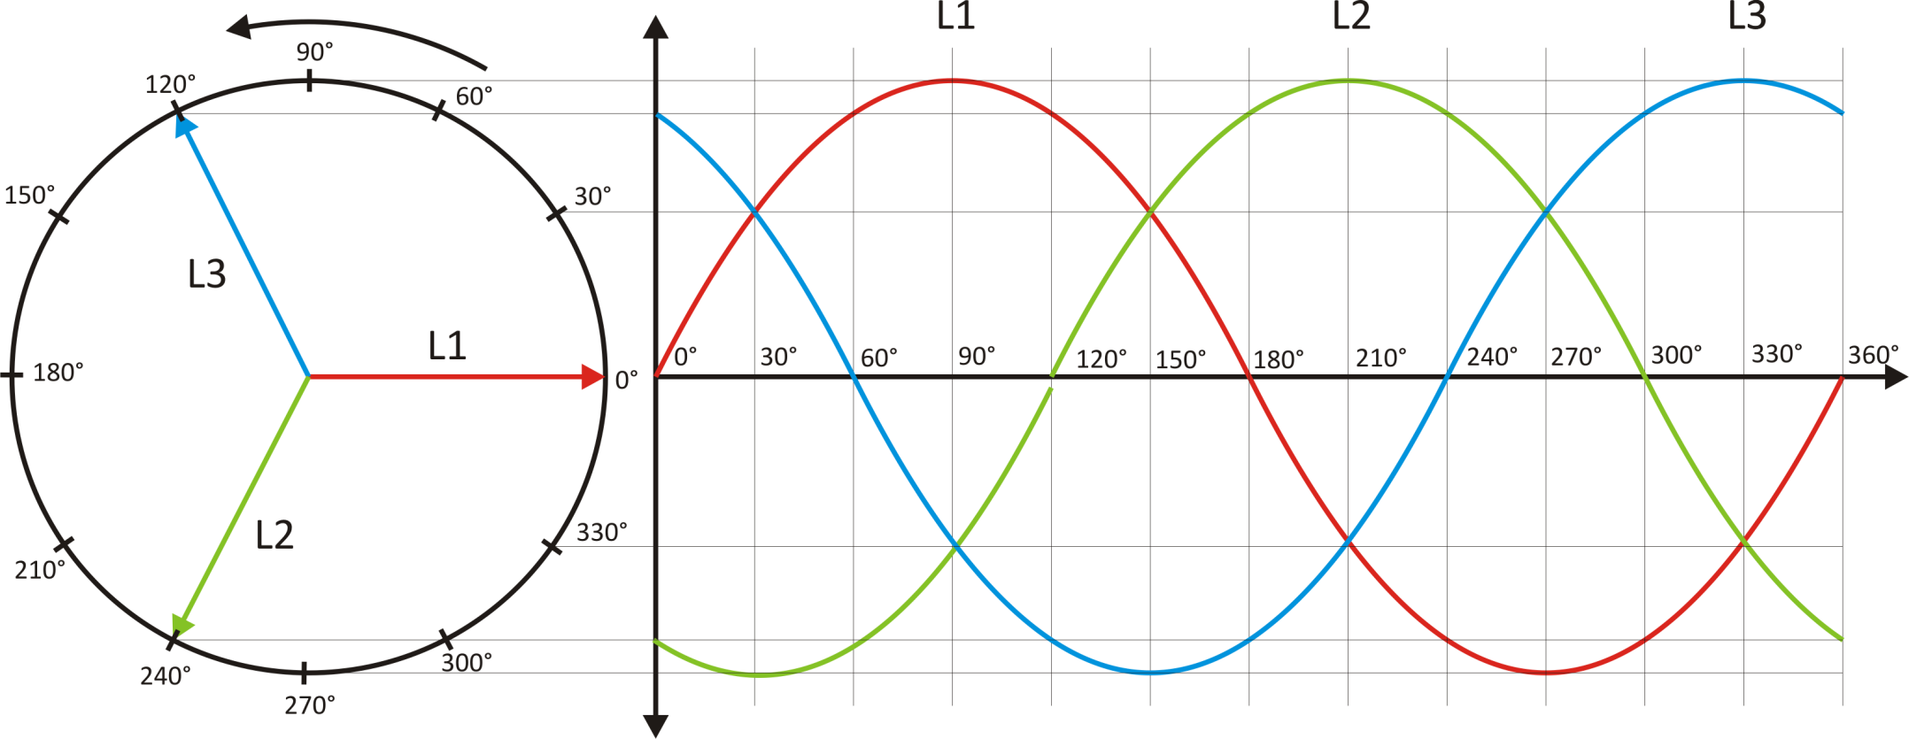
1. Algemeenheden: 3 fasenspanning
Bij verbinden van de drie spoelen krijgt men een stelsel van 3 wisselstromen.
Driefasenwisselstroom/-spanning of draaistroom (drijfkracht)

Slide 8
1. Algemeenheden: 3 fasenspanning
Een driefasenspanning is dus een stelsel van
drie éénfasige wisselspanningen
Deze hebben:
dezelfde amplitude
dezelfde frequentie
120° verschoven tov elkaar

Slide 9
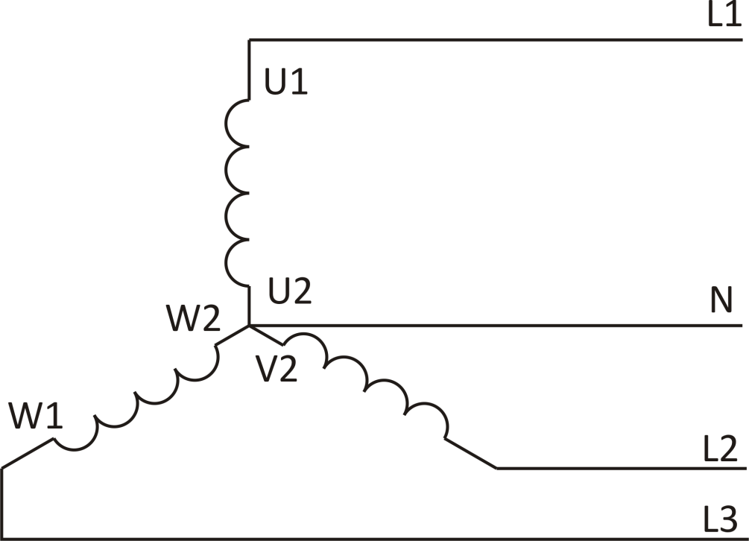
2. Aanduiding van de spoelen
De spoelen waarin de drie spanningen
opgewerkt worden noemt men
Fasewikkelingen of fase
Het beginpunt van deze fasen wordt
aangeduid door de letters
U1 V1 W1
De eindpunten worden
aangeduid door
U2 V2 W2

Slide 10
3. Fasespanning en fasestroom
De spanning op de klemmen van iedere fase: FASESPANNING (Uf)
De stroom die iedere fase levert: FASESTROOM (If)

Slide 11
4. Evenwichtige en onevenwichtige belasting
Indien de drie spanningen gelijk zijn, en de drie stroomketens gelijk, dan zullen ook de drie fasestromen gelijk zijn in waarde:
If1 = If2 = If3
In dit geval spreken we van een evenwichtige belasting of symmetrische belasting

Slide 12
4. Evenwichtige en onevenwichtige belasting
Zijn de impedanties van de drie kringen niet gelijk, dan spreekt men van een onevenwichtige of niet symmetrische belasting (ook: asymmetrische belasting).
If1 ≠ If2 ≠ If3

Slide 13
5. De sterschakeling
Wanneer we de 3 eindpunten van de spoelen (U2, V2, W2) met elkaar verbinden, bekomen we de sterschakeling
Il1
L1
If1
Uf1
Ul1,2
Ul1,3
N
If3
Uf2
Uf3
If2
L2
Il2
Ul2,3
L3
Il3

Slide 14
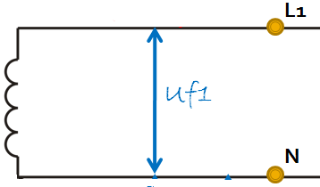
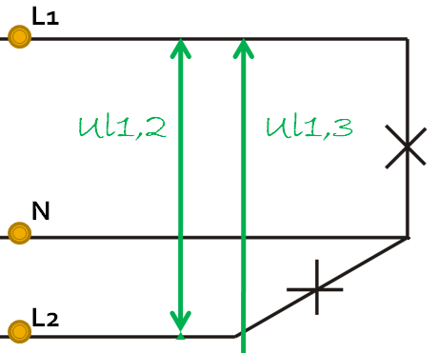
5. De sterschakeling: eigenschappen
Fasespanning: spanning
tussen lijndraad en
nulleider
Lijnspanning: spanning
tussen de lijndraden

Slide 15
5. De sterschakeling: eigenschappen
De lijnstroom Il is gelijk aan de fasestroom If
Il = If
De lijnspanning Ul is √3 of 1,73 maal
groter dan de spanning Uf
Ul = √3 . Uf

